Slide 1
中考第二轮专题复习
专题一 中外的政治制度

Slide 2
学习目标：
1、梳理所涉及到的中外政治制度。
2、通过归纳不同时期、不同时空的政治制度，体会人类的政治文明发展历程，构建时空观。
重点：
中国：专制主义中央集权制 中国特色社会主义制度
世界：资产阶级民主与法治 世界社会主义的民主与法治

Slide 3
中国与西方古代政治制度比较
禅让制
世袭制
分封制
专制主义中央
集权制度
中国古代政治制度
专制制度（中央的决策方式）
中央集权（相对于地方分权而言）
雅典民主政治
西方古代政治制度
西欧封建等级制度

Slide 4
1.中国古代的政治制度创新
制度 | 概况
禅让制 | 原始社会后期,民主推举部落联盟首领的制度。
世袭制 | 禹死后,禹的儿子启继承他的位置,成为部落联盟首领。从此,世袭制代替“禅让制”, “公天下”变为“家天下”。世袭制度一直延续至清朝结束。
分封制 | 周朝初年,通过对宗亲和功臣进行分封,确立了周王朝的社会等级制度“分封制”,周代的贵族分为天子、诸侯、卿大夫、士。分封制保证了周王朝对地方的控制,稳定了政局,扩大了统治范围。
专制主义中央集权制度 | 概念 | ①专制制度(中央的决策方式):皇帝个人专断独裁,集国家最高权力于一身,从决策到行使军政大权,都具有随意性和独断性。 ②中央集权(相对于地方分权而言):全国各种军政大权归属中央,地方完全由中央管理和控制,充分执行中央的政令。
 | 演变 | 萌芽(战国) | ①韩非——强调依法治国，提出建立君主专制中央集权的封建国家。 ②商鞅变法——确立县制,由国君直接派官吏治理。初步确立君主集权的政治体制。
 |  | 建立(秦朝) | 秦朝创立了一套封建专制主义的中央集权制度。 ①最高统治者——皇帝,总揽全国一切军政大权。 ②中央——设丞相、太尉、御史大夫,分管行政、军事和监察。 ③地方——推行郡县制。

Slide 5
专制主义中央集权制度 | 演变 | 巩固(西汉) | 汉武帝推进“大一统”格局,加强中央集权。 ①“推恩令”——削弱诸侯国势力。 ②“罢黜百家,独尊儒术”——儒家学说成为封建正统思想。 ③铸币权和盐铁经营权收归中央,统一铸造五铢钱——实现经济上的大一统。
 |  | 完善(隋唐) | 创立并完善科举制，有利于选拔人才，有利于加强中央集权。 实行三省六部制,使专制主义中央集权制度进一步完善。
 |  | 加强(北宋) | ①解除禁军将领的兵权。 ②在中央，采取分化事权的办法,削弱相权，加强皇权。 ③在地方，派文臣担任各地州县的长官,实行三年一换制度;在各州府设置通判;在地方设置转运使等。
 |  | 发展(元朝) | 建立行省制度,在中央设中书省,在地方设行中书省。设宣政院管辖西藏地区。
 |  | 顶峰(明清) | ①明朝:在中央,废丞相,撤中书省,权分六部,设内阁;在地方,废行中书省,设三司;建立厂卫制度,监察官民言行;实行“八股取士”。②清朝:雍正帝时设军机处;大兴“文字狱”，专制主义中央集权达到顶峰。

Slide 6
2.西方古代的政治制度创新
制度 | 概况
雅典民主政治 | 公元前5世纪中后期伯里克利主政时期,扩大了公民的权利;公民大会是最高权力机构;建立津贴制度等。雅典达到全盛,奴隶制民主政治发展到高峰。
西欧封建等级制度 | 8世纪前期,法兰克王国对土地的分封形式进行改革,以土地的封赐为纽带,进行层层分封,封君与封臣的关系有着严格的等级性,而且权利、义务交织在一起,有一定的契约意义。

Slide 7
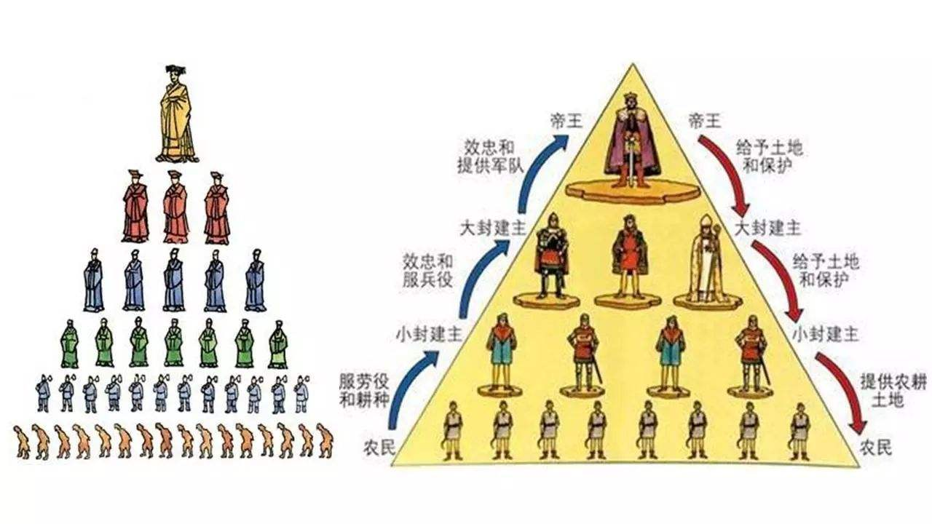
中外政治制度的对比
 | 共同点 | 不同点
西周分封制 | 1、权利和义务相交织 2、等级森严层层分封 3、都为了维护统治 | 纽带： 天子是最高统治者
西欧封建制 |  | 纽带： 不可越级统领
血缘
土地
普天之下莫非王土，率土之滨莫非王臣。
——《战国策》
我的附庸的附庸，不是我的附庸。
——《查理 马特改革》

Slide 8
沙场点兵
（2019年中考）2、有学者指出，秦始皇所创造的事业，不仅为中国设立了以后版图的基本框架，也为中国的政治制度奠定了基础。秦始皇开创的制度是（ ）
A、王位世袭制 B、分封制 C、行省制 D、中央集权制
D
（2018年中考）2、中国古代的国家制度中，由地域关系取代了血缘关系，国家管理人员由中央任命的官吏取代了世袭的诸侯。这一制度是（ ）
A、禅让制 B、分封制 C、郡县制 D、科举制
C
（2017年中考）1、中秋节作为中华民族的传统节日，蕴含着“凝聚血缘、合家团圆”的寓意，是中华民族自我认同的一个文化符号。与这一寓意关系最为密切的是（ ）
A、禅让制 B、分封制 C、郡县制 D、科举制
B

Slide 9
沙场点兵
（2017年中考）10、“它是城邦公民内部的民主，只有成年男性公民才真正享受权利，而妇孺、外邦人、奴隶被排除在外。它既是伟大文明的催化剂，又是社会不公的暴力机器。”文中的“它”指的是（ ）
A、雅典的民主政治 B、拜占廷的《查士丁尼法典》
C、斯巴达的贵族政治 D、古巴比伦的《汉谟拉比法典》
A
（2017年中考）17.自由、平等、公正、法治是社会主义核心价值观的重要内容，建立法治社会是人类孜孜以求的目标之一。阅读下列材料，结合所学知识，回答问题。（10分）
材料一“法不阿贵……刑过不避大臣，赏善不遗匹夫。” ——《韩非子》
（1）材料一中韩非子的思想主张对后世产生了怎样的影响？（2分）
答：①韩非的思想主张被秦始皇采纳，成为秦朝治理国家的指导思想；②适应了建立统一的中央集权政治体制的需要，与儒家思想互为表里，成为中国古代社会统治思想的理论基础；③法家思想中的变革精神成为历代进步思想家、政治家改革图治的理论武器；④是中华民族传统文化基本精神的重要组成部分。（答出任意一点得1分，共2分）

Slide 10
沙场点兵
（2015年中考）3、明建国之初，太祖朱元璋鉴于“人君不能躬览庶政，故大臣得以专权自恣（放纵）”的状况，采取的措施是（ ）
A、设丞相、太尉、御史大夫，管理朝政 B、实行科举制，扩大统治基础
C、废除丞相，强化君主专制 D、大兴文字狱，禁锢知识分子思想
C
（2019考前适应性训练）1、公元前221年，秦始皇统一中国，为巩固统治，废分封制，设郡县制，分天下为36郡，在山西置太原、上党、河东、雁门、代五郡。汉初，熔西周、秦两代建置于一炉，实行郡国并行制，公元前106年，汉武帝首创13个州刺史部建置，主要职能是监督地方事务，其中并州刺史驻节今天的太原。上述山西历朝建置的变化，主要说明了（ ）
A、山西是历朝重要的政治、经济、军事要地
B、太原在不同时期名称的由来
C、统治者为了巩固统治，不断完善政治制度
D、山西在全国统一中的重要作用
C

Slide 11
《天朝田亩制度》等
中国民主与法治建设
中国近代的民主与法治建设
戊戌变法、辛亥革命、巩固共和、新文化运动
抗日民主政权、中共七大、重庆谈判
土地改革、中国人民政治协商会议第一届全体会议
《中华人民共和国土地改革法》、民族区域自治
中国现代的民主与法治建设
第一届全国人民代表大会
“文化大革命”平反冤假错案
十八届四中全会
十九届四中全会

Slide 12
1.中国近代的民主与法治建设
时期 | 事件 | 概况 | 地位或影响
旧民主主义革命 | 太平天国运动 | 太平天国定都天京后,颁布了《天朝田亩制度》,规定不分男女,按人口和年龄平均分配土地,建立“有田同耕,有饭同食,有衣同穿,有钱同使,无处不均匀,无人不饱暖”的理想社会。 | 反映了千百年来农民要求得到土地的强烈愿望,对于发动和鼓舞广大农民起来参加反封建斗争起了积极的作用。
 |  | 洪仁玕写成《资政新篇》,提出向西方学习、改革内政等一系列政治、经济、文化、外交主张。 | 由于历史条件限制,未能付诸实践。
 | 戊戌变法 | 企图通过改良的方式,实行资产阶级的君主立宪制。 | 戊戌变法虽然失败了,但在社会上起到了思想启蒙的作用,有利于资本主义的发展。
 | 辛亥革命 | 1911年,孙中山以“三民主义”为指导思想领导的辛亥革命,推翻了清王朝的反动统治,建立了中华民国,颁布了《中华民国临时约法》。 | 宣告了中国两千多年君主专制制度的终结,使民主共和观念深入人心。

Slide 13
旧民主主义革命 | 巩固共和 | 1912年3月11日,孙中山颁布《中华民国临时约法》。 | 这是中国历史上第一部具有资产阶级共和国宪法性质的重要文件。它肯定了资产阶级民主共和制度和民主自由原则,是辛亥革命的重要成果。
 |  | 1915年底,蔡锷、李烈钧、唐继尧在云南宣告独立,组织护国军北上讨袁,发动护国战争。 | 袁世凯被迫取消帝制。
 | 新文化运动 | 陈独秀、李大钊等人高举“民主”和“科学”两面旗帜,掀起了新文化运动。 | 动摇了封建道德礼教的统治地位,使中国人民接受了一次民主与科学的洗礼,为随后爆发的五四运动起了思想宣传和铺垫的作用。
新民主主义革命 | 抗日民主政权 | 中共在抗日根据地建立抗日民主政权;实行地主减租减息、农民交租交息的土地政策,开展大生产运动。 | 使根据地成为敌后游击战得以长期坚持并取得最后胜利的基地。

Slide 14
新民主主义革命 | 中共七大 | 1945年4月,中共七大总结了中国共产党领导中国民主革命曲折发展的历史经验,制定了党的政治路线:建立一个新民主主义的中国。 | 大会为争取抗日战争的最后胜利准备了条件,并为中国共产党和中国人民指明了战后的奋斗方向。
 | 重庆谈判 | 1945年8—10月重庆谈判,双方签订了“双十协定”,规定在和平、民主、团结、统一的基础上,建立独立、自由和富强的新中国。 | 为中国实现民主统一、和平建国带来了一线曙光。
 | 土地改革 | 1947年,中国共产党颁布《中国土地法大纲》,规定:没收地主土地,废除封建剥削的土地制度,实行耕者有其田,按照农村人口平均分配土地。 | 使农村的阶级关系和土地占有状况发生了根本性变化,激发了农民革命和生产的积极性。
 | 中国人民政治协商会议第一届全体 会议 | 会议通过了《中国人民政治协商会议共同纲领》,具有临时宪法作用。 | 初步建立了中国共产党领导的多党合作和政治协商制度。

Slide 15
2.中国现代的民主与法治建设
时期 | 事件 | 概况 | 影响
新民主主义向社会主义过渡时期 | 《中华人民共和国土地改革法》 | 1950年,中央人民政府颁布《中华人民共和国土地改革法》,规定废除地主阶级封建剥削的土地所有制,实行农民的土地所有制。1952年底,除部分少数民族地区外,全国大陆基本上完成了土地改革。 | 摧毁了我国存在2 000多年的封建土地制度,农民成为土地的主人;使人民政权更加巩固,也大大解放了农村生产力;农业生产迅速恢复和发展,为国家的工业化建设准备了条件。
 | 民族区域自治 | 1949年通过的《中国人民政治协商会议共同纲领》,将实行民族区域自治作为一项基本政治制度确定下来,后来民族区域自治制度被载入宪法。1984年,《中华人民共和国民族区域自治法》颁布实施。 | 对维护民族团结、巩固祖国统一和促进少数民族地区发展具有重大意义,为实现各民族共同繁荣发展奠定了基础。
 | 第一届全国人民代表大会 | 1954年9月召开,大会制定了《中华人民共和国宪法》。宪法规定,中华人民共和国全国人民代表大会是最高国家权力机关。 | 以国家根本大法的形式确定了人民代表大会制度。人民代表大会制度是我国的根本政治制度,为社会主义民主政治建设奠定了基础。

Slide 16
社会主义道路的探索在曲折中前进 | “文化大革命” | 广大干部和知识分子遭到严重迫害,国家主席刘少奇也被迫害致死。 | 我国的民主与法制受到严重的践踏。
社会主义建设新时期 | 拨乱反正 | ①1980年,恢复刘少奇的名誉,使中华人民共和国成立以来最大的冤案得到平反。②1981年,中共十一届六中全会召开,通过了《中国共产党中央委员会关于建国以来党的若干历史问题的决议》,标志着中国共产党在指导思想上的拨乱反正胜利完成。 | 对促进社会安定团结,推动社会主义现代化建设事业的发展,起了重要作用。
 | 改革开放后 | 1982年通过第四部《中华人民共和国宪法》 | 逐步形成以宪法为核心的中国特色社会主义法律体系，民主法制建设不断完善，我国逐步向依法治国的道路迈进。

Slide 17
社会主义建设新时期 | 中共十八届四中全会 | 全会通过了《中共中央关于全面推进依法治国若干重大问题的决定》，指出全面推进依法治国的总目标是建设中国特色社会主义法治体系，建设社会主义法治国家。
 | 中共十九届四中全会 | 审议通过了《中共中央关于坚持和完善中国特色社会主义制度、推进国家治理体系和治理能力现代化若干重大问题的决定》。指出我国国家制度和国家治理体系具有多方面的显著优势。指出坚持和完善中国特色社会主义制度、推进国家治理体系和治理能力现代化的总体目标是：到我们党成立一百年时，在各方面制度更加成熟更加定型上取得明显成效；到二〇三五年，各方面制度更加完善，基本实现国家治理体系和治理能力现代化；到新中国成立一百年时，全面实现国家治理体系和治理能力现代化，使中国特色社会主义制度更加巩固、优越性充分展现。

Slide 18
沙场点兵
（2016年中考）19、材料二 辛亥革命大事记
1911年10月10日 武昌起义
1912年1月1日 孙中山在南京就任中华民国临时大总统
1912年2月12日 清朝宣统皇帝下诏，宣布退位
1912年3月 南京临时政府颁布《中华民国临时约法》
（2）根据材料二，简述辛亥革命对推动中国近代社会进步的重要意义。（2分）
答：①推翻了清王朝的统治，结束了我国两千多年的封建帝制；②建立起资产阶级民主共和国；③颁布了《中华民国临时约法》；④推动了中国近代政治民主化的进程；⑤使民主共和观念深入人心；⑥促进民族资本主义的发展；⑦改变了近代社会生活习俗等。（答出上述符合题意的任意一点得1分，共2分

Slide 19
沙场点兵
（2018年中考）9、一年一度的”两会“是我国政治生活中的大事，见证了中国特色社会主义民主政治的发展与完善。中华人民共和国成立后召开的第一届中国人民政治协商会议和第一届全国人民代表大会分别制定和颁布了（ ）
A、民族区域自治制度、第四部《中华人民共和国宪法》
B、“共同纲领”、第一部《中华人民共和国宪法》
C、“共同纲领”《中华人民共和国环境保护法》
D、民族区域自治制度、《中华人民共和国义务教育法》
B

Slide 20
沙场点兵
（2017年中考）17、材料四 中国近现代民主法制简表
《中华民国临时约法》 | 推翻封建帝制后，1912年3月，南京临时政府颁布了《中华民国临时约法》，在中国历史上第一次以法律形式宣布国家主权属于人民，是第一步资产阶级性质的宪法。
《中国人民政治协商会议共同纲领》 | 民主革命胜利后，1949年中国人民政治协商会议召开，通过了“共同纲领”，确定了中国历史上一个新型国家的架构，具有临时宪法的作用。
《中华人民共和国宪法》（1954年）
《中华人民共和国宪法》（1982年） | 进入社会主义现代化建设新时期，法制建设步伐加快，1982年颁布的《中华人民共和国宪法》是新时期比较完善的宪法。此后，基本形成以宪法为核心的中国特色的社会主义法治体系。
为了适应向社会主义过渡的需要，1954年，第一届全国人民代表大会通过了《中华人民共和国宪法》，以根本大法的形式确立并保障了国家性质、社会主义民主制度及公民的基本权利和义务，是我国第一部社会主义类型的宪法。
（4）根据材料四给出的示例，在空白处撰写简要说明。（2分）

Slide 21
沙场点兵
材料 社会主义核心价值观的核心价值原则来源于马克思主义价值理论，社会主义核心价值观的思想方法来源于马克思主义的方法论，中华优秀传统文化、革命文化和社会主义先进文化展现了中华优秀文化的内涵。中华优秀传统文化滋养社会主义核心价值观，革命文化熔铸核心价值观，社会主义先进文化涵育社会主义核心价值观。
依据材料，说明社会主义核心价值观与马克思主义理论、中华优秀传统文化的关系。
答：社会主义核心价值观的核心价值原则和思想方法来源于马克思主义，社会主义核心价值观受到中华优秀传统文化的滋养。

Slide 22
核心素养 对接中考
社会主义核心价值观：
2019年中考 19题 文明 2018年中考 18题 富强
2017年中考 17题 法治
19题 和谐
文化自信：
2019年中考 16题 弘扬传统文化 重温民族精神
2018年中考 19题 筑梦前行
2017年中考 2、19题 任务一 搜集名言——汲取思想智慧
2016年中考 18题 科学技术推动人类文明发展（四大发明）
2015年中考 16题 科学技术是经济发展的核心推动力。
18题 百家争鸣、《论语》

Slide 23
核心素养 对接中考
贡献中国智慧、提供中国方案、凝聚中国力量
中国智慧推动人类文明发展
中国力量助力重塑世界政治经济新秩序
中国方案为全球问题的解决提供新途径
中国第一时间向全球分享病毒全基因序列信息；与全球180个国家、10多个国际和地区组织分享疫情防控和诊疗方案；向世卫组织提供2000万美元捐款；同100多个国家和国际组织举行专家视频会议；向120个国家和4个国际组织提供口罩、防护服、核酸检测试剂、呼吸机等物资援助，向伊朗、意大利、塞尔维亚、巴基斯坦等国派遣医疗专家组......
给出“中国倡议”—让合作的阳光驱散疫情的阴霾
新冠肺炎疫情再次表明，人类是一个休戚与共的命运共同体。
国际社会必须树立人类命运共同体意识，守望相助，携手应对风险挑战，共建美好地球家园。
全球战“疫”的中国贡献：
同舟共济 守望相助
团结合作 携手战“疫”
命运与共 休戚相关

Slide 24
《汉谟拉比法典》
世界古代的民主与法治
雅典民主政治
世界民主与法治建设
《十二铜表法》 《罗马民法大全》
《权利法案》
世界近代资产阶级民主法治
《独立宣言》、1787年美国宪法
《人权宣言》、《拿破仑法典》
1861年废除农奴制法令
《解放黑人奴隶宣言》《宅地法》
《共产党宣言》
世界社会主义民主与法治
巴黎公社
俄国十月革命、1936年苏联新宪法

Slide 25
1.世界古代的民主与法治
 | 文件 | 主要内容 | 地位或影响
古巴比伦 | 《汉谟拉比法典》 | 古巴比伦王国国王汉谟拉比制定,目的是维护奴隶主贵族利益。 | 迄今已知世界上第一部较为完整的成文法典。
古希腊 | 雅典民主政治 | 伯里克利当政期间,扩大公民的权利,公职人员从全体公民中抽签产生;全体成年男性公民可以参加最高权力机构公民大会,决定内政、外交、和平、战争等重大问题。 | 把奴隶制民主政治发展到顶峰,成为一种典型范例,为近现代西方政治制度奠定了基础。
古罗马 | 《十二铜表法》 | 使量刑定罪有了文字依据,在一定程度上遏制了贵族对法律的曲解和滥用。 | 是罗马法制建设的第一步,是后世罗马法典乃至欧洲法学的渊源。
 | 《罗马民法大全》 | 为了稳固帝国的社会秩序,保证皇帝的专制权力。东罗马皇帝查士丁尼组织编写了《查士丁尼法典》《法学汇纂》《法理概要》和《新法典》。以上4部法律文献统称为《罗马民法大全》。 | 奠定了欧洲民法的基础。

Slide 26
2.世界近代资产阶级民主法治
国家 | 文件 | 内容 | 影响
英国 | 《权利法案》(1689年) | ①议会定期召开、议员享有讨论国事和言论自由的权利、征税权属于议会、国民可以自由请愿等。 ②国王不经议会许可,不能随意废除法律,也不能停止法律的执行,不能征收捐税。 | 以此为基础,英国确立了议会在国家政治生活中的最高地位,逐渐形成了君主立宪制。
美国 | 《独立宣言》(1776年7月4日) | ①宣布人人生而平等,享有生命权、自由权和追求幸福的权利。 ②宣言列举了英国殖民统治的种种暴政,号召殖民地人民反对英国的殖民统治,宣告北美13个殖民地脱离英国而独立。 | 标志着美利坚合众国诞生。
 | 1787年美国宪法 | 宪法依据分权制衡原则设计了一个联邦制共和国:行政、立法、司法三权分立。 | 是世界上第一部资产阶级成文宪法,对后来许多国家的政治变革产生了重要影响。

Slide 27
法国 | 《人权宣言》(1789年) | 宣告了人权、法治、自由、分权、平等和保护私有财产权等基本原则。 | 法国大革命的纲领性文件,成为反封建专制的旗帜,体现了铲除封建专制的等级制度、确立资本主义制度的思想,具有进步的历史意义。
 | 《拿破仑法典》(1804年) | 为了整理革命以来的立法成果,拿破仑主持制定《拿破仑法典》,体现了自由平等和私有财产神圣不可侵犯等原则。 | 维护了资产阶级革命成果,推动了欧洲资本主义的发展,成为近代欧洲各国资产阶级法律的范本。

Slide 28
沙场点兵
（2019年中考）12、“它遵循古代罗马'法典‘的传统，它所表现出来的启蒙和解放，对于任何地方、任何时代的寻求自由与解放的人民，都有极大的教育意义，对于任何想建立新的法律秩序的人民也具有极大的益处。它是资产阶级国家最早的一部民法典。”文中的“它”是（ ）
A、《查士丁尼法典》 B、《权利法案》
C、《拿破仑法典》 D、《人权宣言》
C
（2019年中考）11.《全球通史》二书中写道：“英国资产阶级革命的根源可以在国会和斯的亚特王朝之间的冲突中找到。”其“根源”是指（ ） A.苏格兰人民爆发反抗国王的起义 B.国王召集议会要求增加政府税收 C.议会议员猛烈抨击国王独断专权 D.封建专制统治阻碍资本主义发展
D

Slide 29
沙场点兵
（2016年中考）19、材料一 在《独立宣言》的指引下，大陆军赢得了独立战争的胜利。1787年，制宪会议制定了一部资产阶级共和国宪法，宪法规定美利坚合众国的立法权属于国会，行政权属于总统，司法权属于最高法院。
1804年，拿破仑建立了法兰西第一帝国，他颁布的《拿破仑法典》成为帝国的一座丰碑。
（1）根据材料一，分别概括美国《独立宣言》的理念和1787年宪法体现的原则，并简述拿破仑的历史贡献。（4分）
答：《独立宣言》：自由、民主、平等。（1分）1787年宪法：三权分立。（1分）
贡献：对内巩固资产阶级统治，颁布《拿破仑法典》，将法国大革命的成果以法律的形式加以肯定，《拿破仑法典》成为近代欧洲各国资产阶级法典的范本；（1分）对外多次打败反法同盟的军队，传播了自由、民主、平等的革命思想，打击了欧洲的封建势力。（1分）

Slide 30
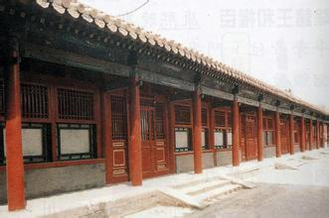
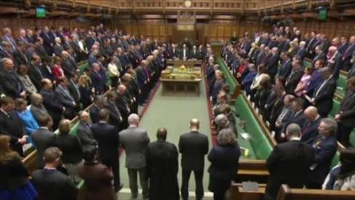
沙场点兵
（2018年中考）11、下面两幅图片呈现的是18世纪中英两国政府的重要机构。关于二者的表述正确的是（ ）
①图1所示机构的设立标志着君主专制进一步强化
②图2所示场景是近代西方民主政治的体现
③两个机构中君主都具有最高决策权
④两个机构都维护了国家的统治
A、①②③ B、①③④ C、①②④ D、②③④
C
图1 清朝军机处
图2 英国议会厅

Slide 31
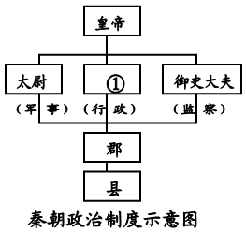
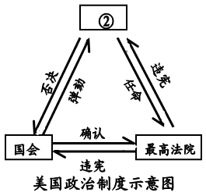
沙场点兵
（2014年中考）16、制度创新是推动社会发展的重要动力，也是人类文明的重要象征，观察图示，回答问题。（4分）
（1）结合图示信息，写出①、②出空缺的内容。（2分） （2）上述中外政治制度在历史上分别产生什么影响?（2分）
答：（1）①：丞相（1分） ②：总统（1分）
（2）秦朝：建立起一整套封建专制主义中央集权制度，巩固了统治，对后世影响深远。（1分）美国：体现三权分立原则，建立了比较民主的资产阶级政治体制，促进美国资本主义发展；或开创了美国民主政治的先河。（1分）

Slide 32
俄国 | 1861年废除农奴制的法令 | ①农奴获得人身自由,可以改变身份,自由转换职业。 ②农奴在获得解放的同时,可以通过出钱赎买获得一份土地。 | 改革废除了农奴制度,促使社会的各个方面出现了新的气象,推动俄国走上了资本主义的发展道路,是俄国历史上的一个重要转折点。
美国 | 《解放黑人奴隶宣言》《宅地法》 | ①宣布从1863年元旦起，南方叛乱地区的奴隶永远获得自由，并可以以自由人的身份加入北方军队。②凡年满21岁、从未参加叛乱之合众国公民，缴纳10美元后，均可获得一块土地，耕种满5年，成为该项宅地的所有者。 | 调动了农民和黑人奴隶的积极性，他们踊跃参军作战，扭转了北方军队在战场上的被动局面，使战争形势开始有利于北方。

Slide 33
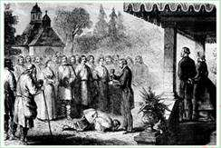
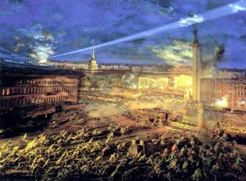
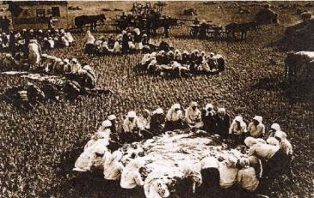
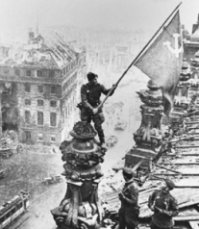
沙场点兵
（2019年中考）10.王华同学以“俄国（共俄、苏联”的发展历程”为主题，制作了下面的资料卡片，并对其所反映的史实进行了解读，其中正确的是（ ）
B
A.图一：加强了沙皇专制权力，开启了俄国近代化的进程 B.图二：见证了彼得格勒武装起义的成功，十月革命胜利 C.图三：实行了新经济政策，苏联出现农业集体化的浪潮 D.图四：标志者苏联卫国战争胜利，第二次世界大战结束
图一沙皇宣读废除“农奴”的法令 图二攻占冬宫
图三 集体农庄的农民在田间用餐 图四 苏军攻占柏林

Slide 34
沙场点兵
（2019年中考）任务三 【保障民权一一关注政治文明】（4分）
美国历史上的法律文献（部分） | 2019年中国“两会”人气话题
●1787年华盛顿主持召开制宪会议、制定《美利坚合众国宪法》●1862年林肯政府颁布《宅地法》和《解放黑人奴隶宣言）●1933年罗斯福宣布实施新政，先后颁布《全国工业复兴法》、《全国劳工关系法》、《社会保险法》等 | ●救命良药进医保●改农村厕所、建民生工程●发展更加公平更有质量的教育●博物馆新需求、新功能●文化＋旅游绽放更大魅力●打赢蓝天保卫战●安全是网约车的底线
（3）上述法律文献保障了人民的哪些权利?（2分） | （4）2019年“两会”人气话题说明了什么？（2分）
答：党和政府始终以人民利益为根本出发点；人们对“两会”关注度高，有较强的参政议政意识；人们关注与切身利益密切相关的医疗、教育、安全、环境等民生问题；随着生活水平和受教育程度的提高，人们对文化生活的关注度越来越高等。
答：保障公民自由、平等的权利；人身自由权；获得土地的权利；获得工作的权利；各项社会福利保障制度等。

Slide 35
沙场点兵
（2017年中考）17、材料二 1804年，《拿破仑法典》颁布实施，它明确规定成年法国人都平等地享有民事权利，体现了在法律上公民平等的原则；严格规定了私有财产的合法性，在任何情况下都不受侵犯；否定了封建特权，确立了资产阶级的自由和平等原则。在拿破仑帝国时期，曾经强迫在法国占领下的欧洲一些国家和地区实行此法典。
材料三 1861年3月，沙皇亚历山大二世签署了农奴制改革的法令。法令规定：农奴在法律上是“自由人”，地主再也不许买卖或干涉他们的生活；农奴在获得“解放”时，可以得到一块份地，但必须出钱赎买这块份地。1862年，林肯政府颁布《宅地法》和《解放黑人奴隶宣言》，扭转了战局，加速了北方军事胜利的进程。 ——材料二、三摘编自义务教育阶段历史教科书
（2）材料二中《拿破仑法典》体现了怎样的立法原则？法典在欧洲的推行起到了什么作用？（2分）
答：原则：公民平等（或私有财产不可侵犯或自由和平等。）（1分）
作用：打击了欧洲封建势力，推动了欧洲资本主义的发展。（1分）

Slide 36
（3）根据材料三，分析19世纪60年代美、俄两国颁布的法律是如何促进资本主义发展的。（2分）
答：美国：政府通过颁布法律，废除了奴隶制，保障了人民获得土地的权利，使北方政府在战争中取胜，维护了国家统一，扫清了资本主义发展的障碍，为资本主义的迅速发展创造了条件。（1分）俄国：通过颁布法律，废除了农奴制，为资本主义发展提供了必要的自由劳动力、资金和国内市场，扫清了资本主义发展的障碍，促进了资本主义的发展。
（5）综上所述，并结合身边的事例，谈谈你对“法治”的理解。（2分）
答：政府要做到依法治国，才能实现国家长治久安，彰显法律公平、正义，如反腐倡廉，加大监督检查的力度等；公民要树立法律意识，维护社会秩序，如自觉遵守交通法规、《环境保护法》等；运用《未成年人保护法》《义务教育法》等法律，维护自身权利等。（答出符合题意的任意一个事例1分，理解说明1分，共2分）

Slide 37
3.世界社会主义民主法治
 | 概况 | 影响
《共产党宣言》 | 1848年,马克思、恩格斯为共产主义者同盟起草的纲领《共产党宣言》在伦敦正式出版。 | 标志着马克思主义的诞生。从此无产阶级的斗争有了科学理论的指导,社会主义运动更加蓬勃地发展起来。
巴黎公社 | 1871年3月18日,巴黎的无产阶级和人民群众举行武装起义,推翻了资产阶级反动统治,建立了巴黎公社。 | 建立了世界上第一个无产阶级政权,它的实践,丰富了马克思主义关于无产阶级革命和无产阶级专政的学说。
俄国十月革命 | 1917年11月列宁领导彼得格勒武装起义取得胜利,建立了苏维埃政权。 | 建立了第一个无产阶级专政国家,推动了国际无产阶级革命运动,鼓舞了殖民地半殖民地人民的解放斗争。
1936年苏联新宪法 | 1936年,苏联公布了新宪法,规定苏联是工农社会主义国家。 | 标志着苏联模式的形成。
戈尔巴乔夫改革 | 经济改革效果不佳,1988年戈尔巴乔夫转向政治体制改革,取消苏共的领导地位,实行多党制,倡导“公开性”和“政治多元化”。 | 使人民思想发生混乱,最终导致苏联解体。

Slide 38
开放问答
1、世界政治文明发展呈现怎样的趋势?
答：有人治走向法治，有专制走向民主。
2、归纳世界近代史上重要的资产阶级法律文献的共同作用。从中你获得了怎样的感悟？
答：（1）共同作用：以法律形式巩固了资产阶级革命或改革的成果；确立或巩固了资本主义制度；促进了资本主义的发展；体现了资产阶级的思想。
（2）感悟：从专制到民主、由人治到法治经历了反复、曲折的发展历程，是历史发展的必然趋势；法制建设为新的社会制度的确立或巩固提供保障，新的社会制度的形成需要法律为之服务。

Slide 39
3、人类实现民主政治的主要途径有哪些？
途径：革命或改革；加强法制建设，制定法律法规；与时俱进。
4、民主法治建设与经济建设之间有什么关系?
关系：它们是相互依存、相互统一的关系。民主法制建设是经济建设的有力保障，经济建设反过来也会促进民主法制建设。
5、谈谈你对当前民主法治建设的认识。
认识：人类社会由人治走向法治，由专制走向民主是历史发展的必然趋势。民主法治是国家稳定、社会进步、经济发展的重要保证；民主法治有利于保护公民基本权利、保障社会公平。

Slide 40
感谢各位的聆听！
每一个不曾起舞的日子都是对生命的辜负和挥霍。

